Slide 1
Тема: «формирование основ экономической культуры у детей старшего дошкольного возраста»
Муниципальное бюджетное дошкольное образовательное учреждение «Детский сад комбинированного вида» №10 «Золотой ключик» города Невинномысска
Если хочешь быть богатым, научитесь не только зарабатывать, но и быть экономным
Б. Франклин
Подготовила воспитатель Савельева Ольга Анатольевна

Slide 2
Финансовая грамотность становится навыком, необходимым для каждого человека в двадцать первом веке.
Поэтому разработка и внедрение стратегий финансового образования населения является важным направлением государственной политики во многих странах «Группы двадцати», включая Россию.
Антон Силуанов,
министр финансов Российской Федерации

Slide 3
Что же такое экономика? 1) деятельность людей, связанная с производством жизненных благ, хозяйственная деятельность; 2) наука, изучающая законы развития хозяйственной деятельности. Термин «экономика» означает в буквальном переводе с греческого «домоводство, законы ведения домашнего хозяйства» («ойкос» – домохозяйство, «номос» – закон).

Slide 4
Экономическое воспитание дошкольников
Цель : формирование интереса к экономическим явлени­ям, а также расширение экономических понятий и представлений, ко­торые будут служить основой воспитания дошкольников.
Задачи:
- изучить и систематизировать методическую литературу по экономическому воспитанию дошкольников;
- расширить кругозор детей, обогатить словарный запас новыми понятиями, ввести их в активную речь;
- развивать логичность, нестандартность, самостоятельность мышления;
- развивать экономическое мышление, интерес к экономическим процессам;
- развить деловые качества личность ребёнка и этические представления;
- воспитывать бережное отношение к материально – техническому окружению и к результатам человеческого труда;
- формировать навыки и умения рационального использования доступных материальных ценностей; - выработать основные направления взаимодействия с родителями.

Slide 5
1 блок
2 блок
3 блок
совместная деятельность педагога и детей: проблемные и игровые ситуации, логические задачи, кроссворды, чтение художественной литературы, беседы, игровые инсценировки, разные виды игр, все виды трудовой деятельности.
самостоятельная деятельность детей: разные виды игр, ИЗО и конструирование, строительная, театрализованная, музыкально-театрализованная, трудовая деятельность, сбор различных коллекций для обмена между детьми
специально организованное обучение: комплексно-тематические занятия, беседы, наблюдения, экономические развлечения и вечера досуга.

Slide 6
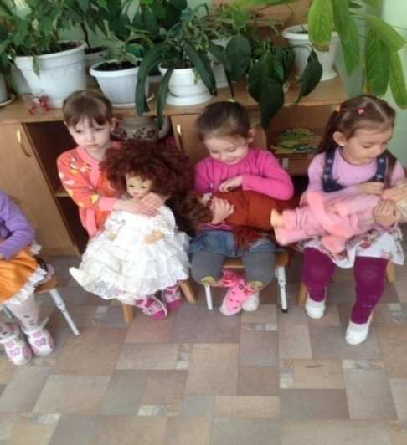
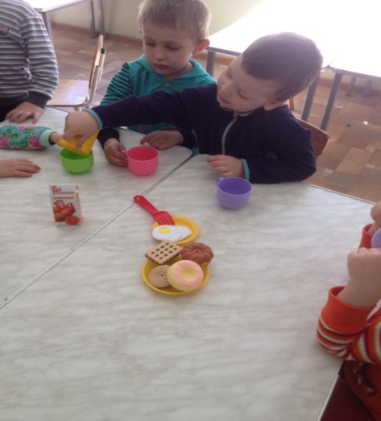
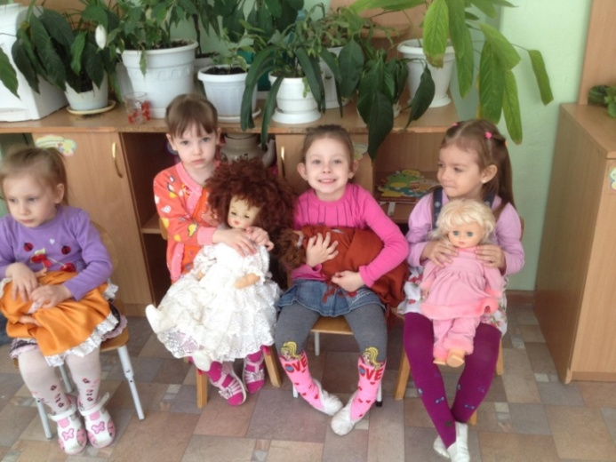
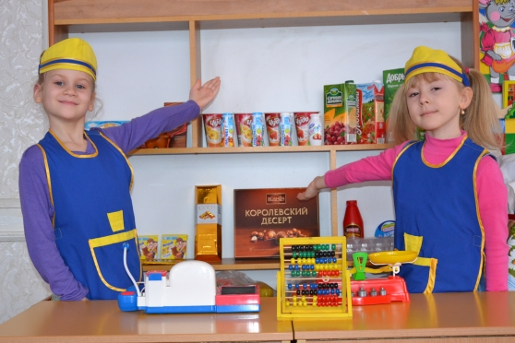
Основная форма обучения — игра

Slide 7
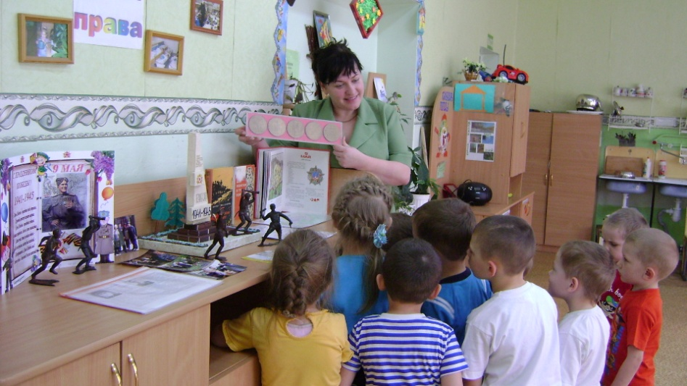
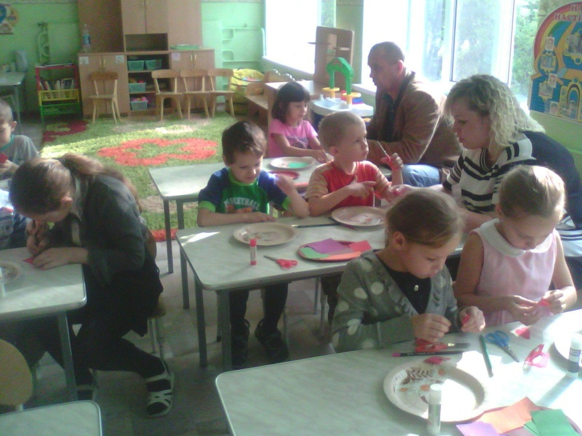
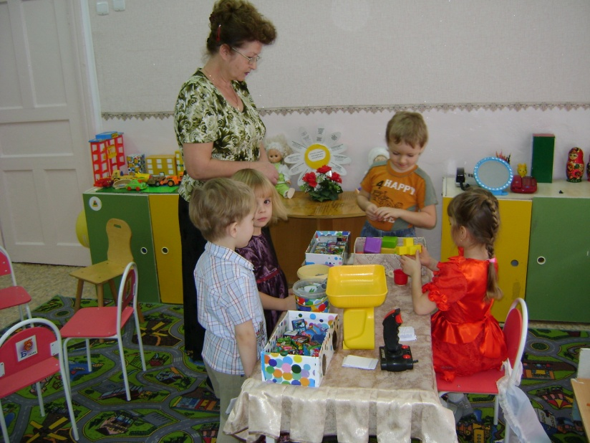
Проблемно-игровые, проблемно-практические, проблемно-познавательные ситуации

Slide 8
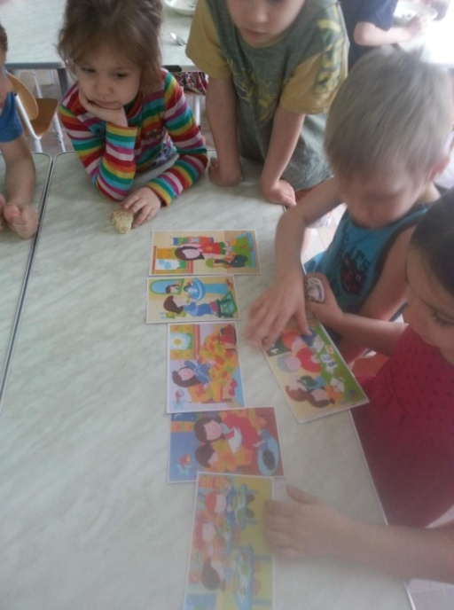
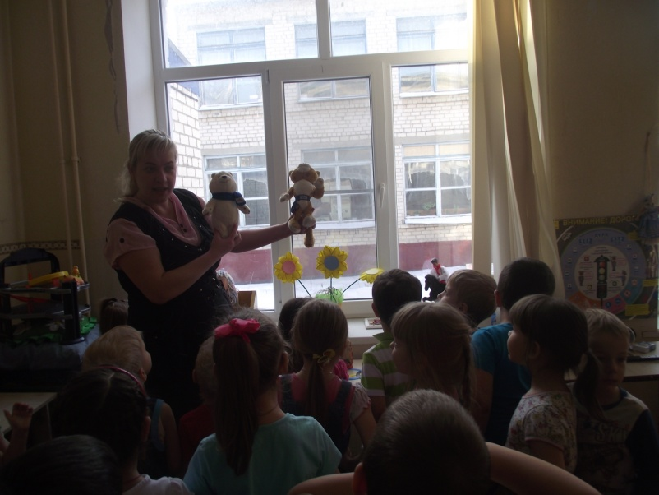
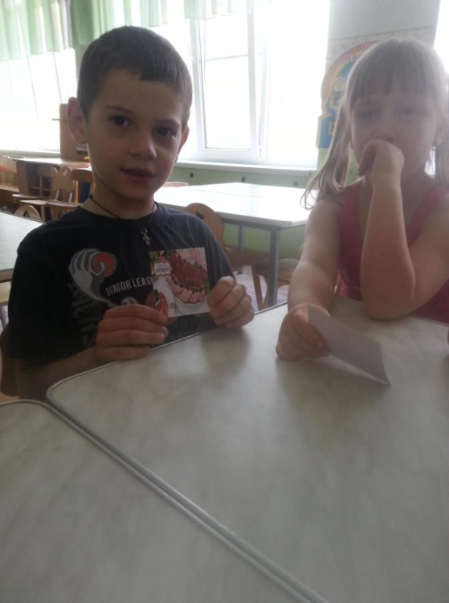
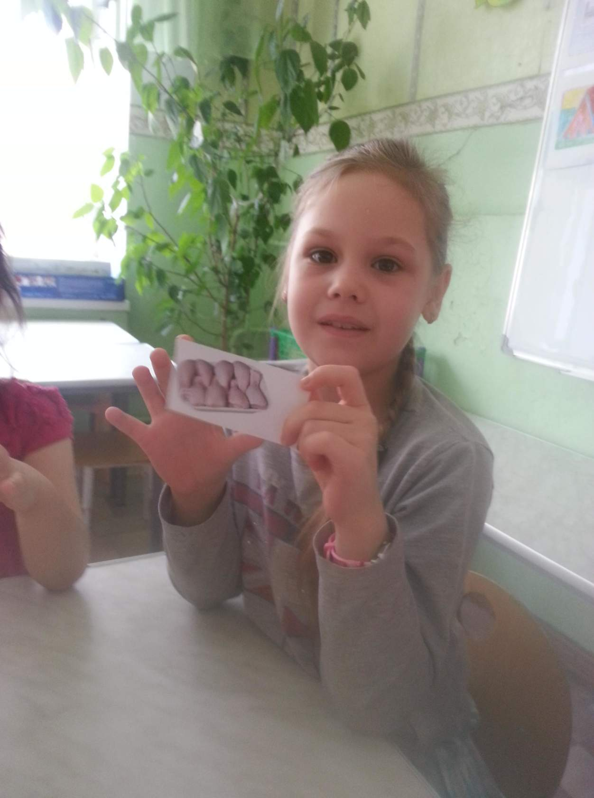
Сюжетно-дидактические игры

Slide 9
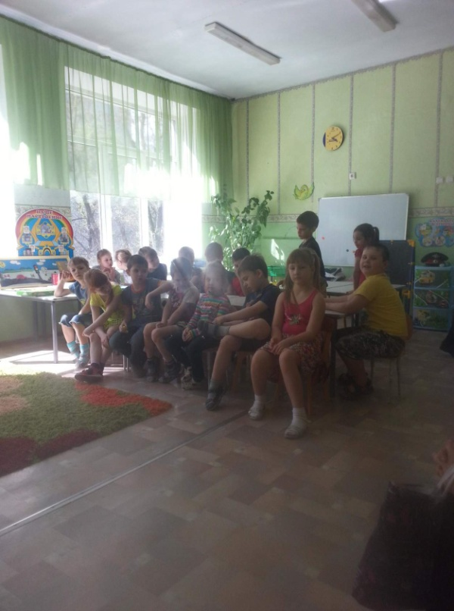
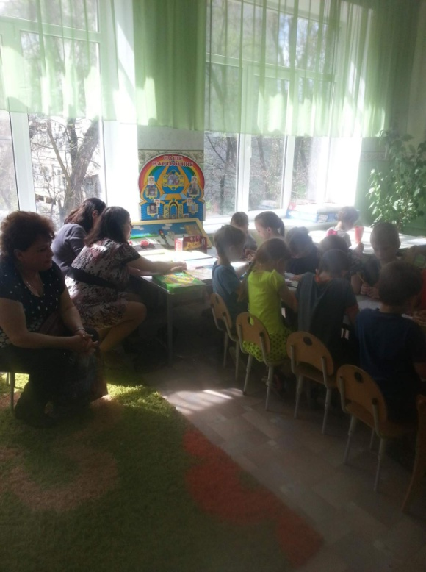
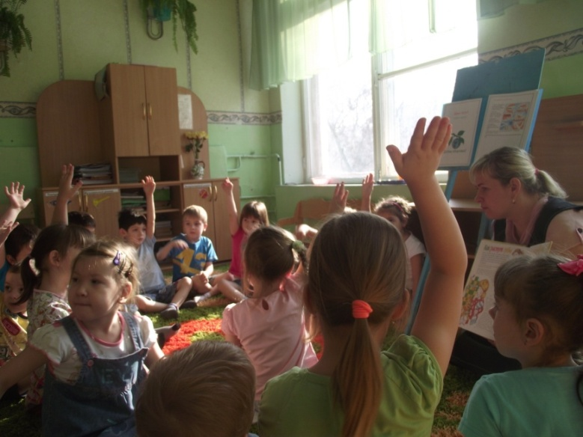
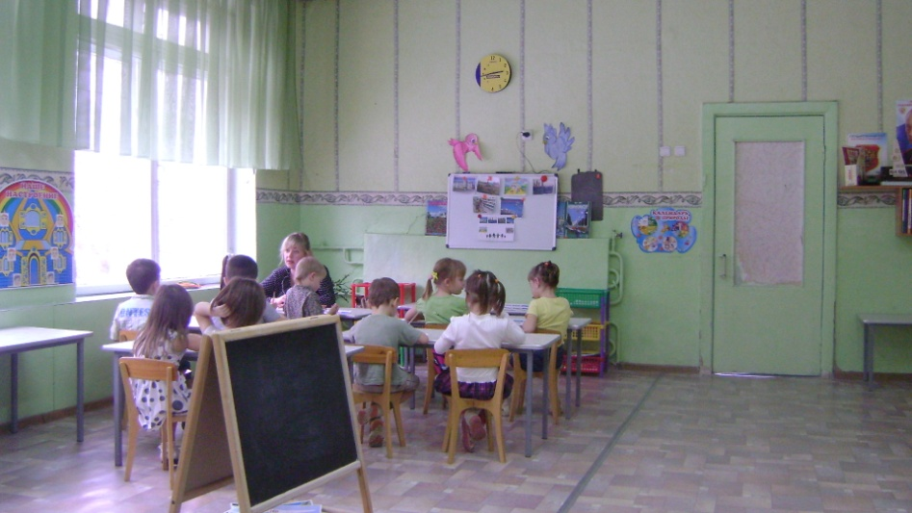
Экономическое воспитание на занятиях

Slide 10
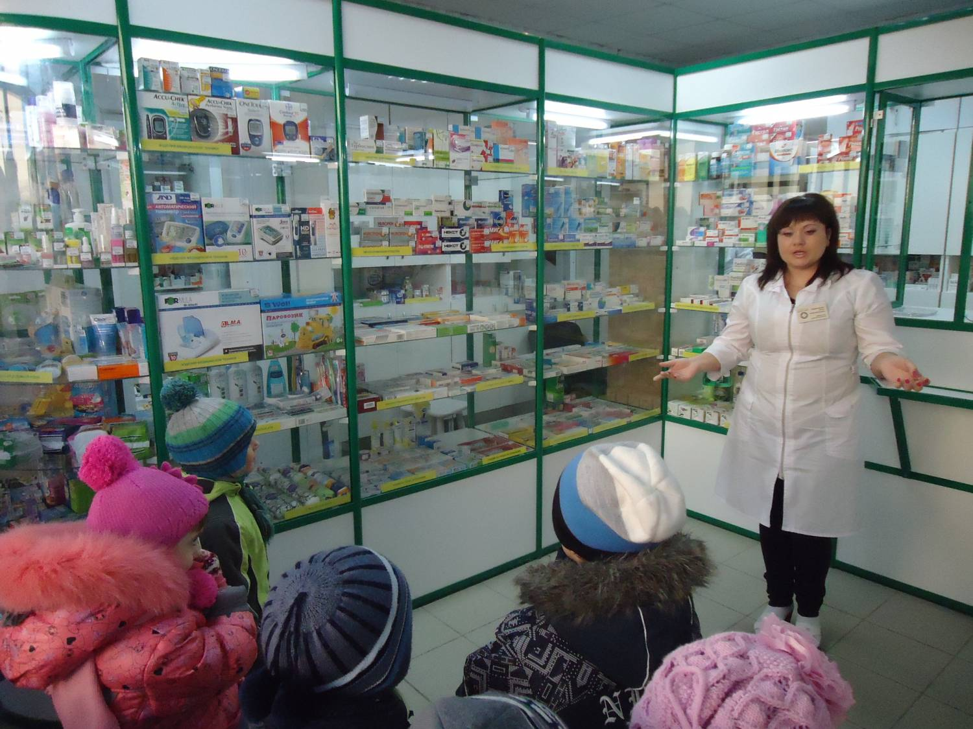
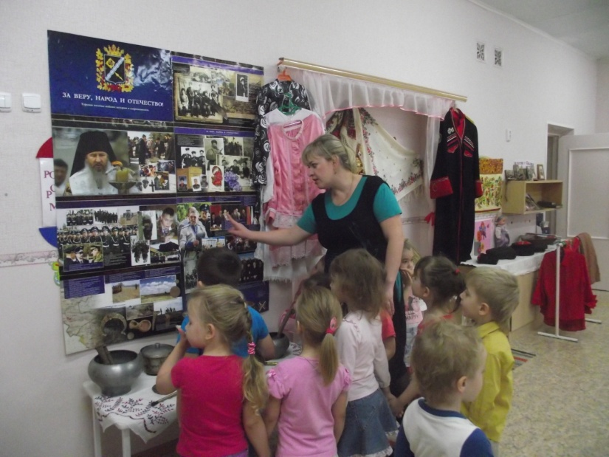
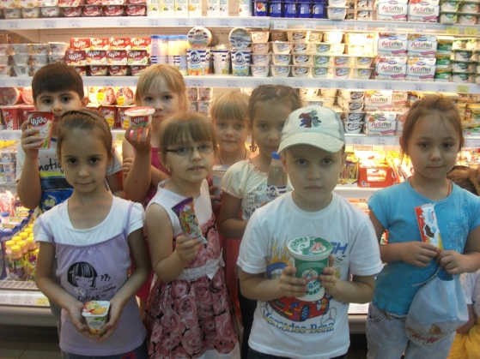
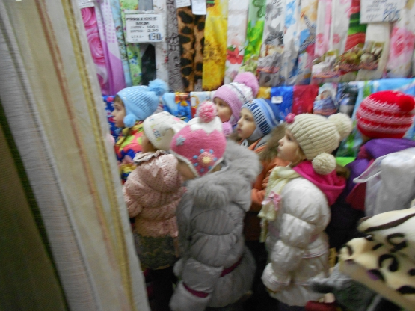
Экскурсии

Slide 11
Сказка – как средство экономического воспитания дошкольников
Чтение и обсуждение сказок о потребностях и возможностях | Народных: «Жадная старуха», « Иван-царевич и серый волк», «Как коза избушку построила». Авторских: А.С. Пушкин «Сказка о рыбаке и рыбке», К.И. Чуковский «Телефон»
Чтение и обсуждение сказок о труде | Народных: «Терем-теремок», «Хаврошечка», «Морозко», «Мужик и медведь» и др. Авторских: А.С. Пушкин «Сказка о попе и о работнике его Балде», К.Д.Ушинский «Петушок и бобовое зернышко», К.И. Чуковский «Федорино горе».
Чтение и обсуждение сказок о бартере | Народных: «Лисичка со скалочкой», «Мена», «Выгодное дело». Авторских: В.Катаев «Дудочка и кувшинчик».
Чтение и обсуждение сказок о деньгах | Авторских: К.И. Чуковский «Муха-Цокотуха», Г.-Х. Андерсен «Огниво».
Чтение и обсуждение сказок о рекламе | Народных: «Лиса и козел» Авторских: Г.-Х. Андерсен «Новое платье короля», Ш. Перро «Кот в сапогах», С. Михалков «Как старик корову продавал»
Чтение и обсуждение сказок о купле-продаже | Народных: «Мальчик с пальчик», «Чудесная рубашка». Авторских: С.Т. Аксаков «Аленький цветочек»

Slide 12
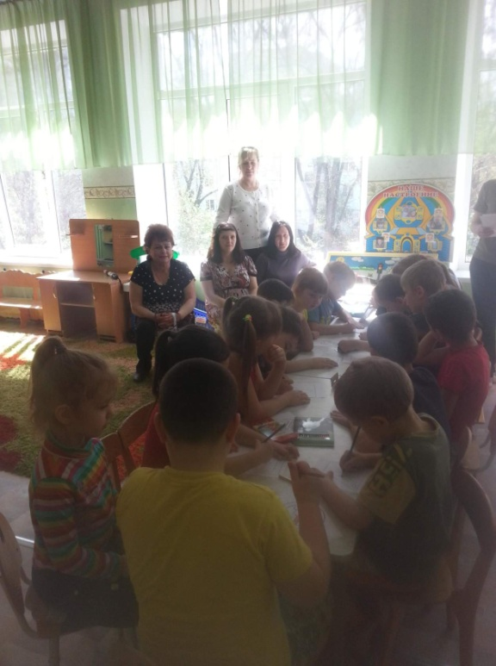
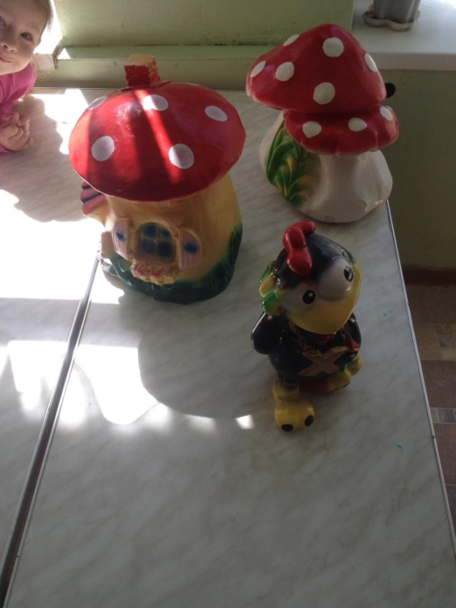
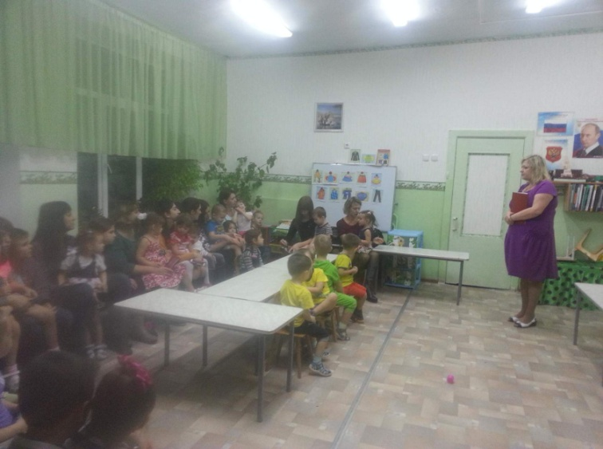
Семья — это «реальная экономика», и в ней «... дети не учатся жить, а живут...» (Е. А. Аркин.)
Выставка копилок
Викторина: «Что? Где? Когда?»

Slide 13
направления совместной деятельности с родителями
информирование родителей о задачах и содержании экономического воспитания детей в детском саду и в семье;
участие родителей в работе по экономическому вос­питанию детей в дошкольном учреждении (экономические ярмарки, праздники, конкурсы);
создание обогащенной развивающей среды в домаш­них условиях.

Slide 14
Рекомендации родителям
Не скрывайте от ребенка, каким способом зарабатываются семейные деньги и на что расходуются.
Объясните ребенку, какой вид деятельности какой доход приносит.
Просите ребенка купить к беду продукты на определенную сумму в Вашем присутствии и сделайте это сами. Сравните, у кого и почему это получилось лучше.
Если Вы решили давать ребенку деньги на карманные расходы, то старайтесь, чтобы на игрушки он копил сам, откладывая желанную покупку на какое-то время.
Не превращайте деньги в способ наказания или поощрения.
Внушайте ребенку, что ничто не дается даром: надо потрудиться, чтобы заработать деньги.
Учите детей понимать разницу между желаниями и нуждами. Они должны уметь соизмерять желания с возможностями семьи и научиться получать желаемое ценой собственных усилий.
Читайте и обсуждайте с детьми детскую литературу экономической направленности.

Slide 15
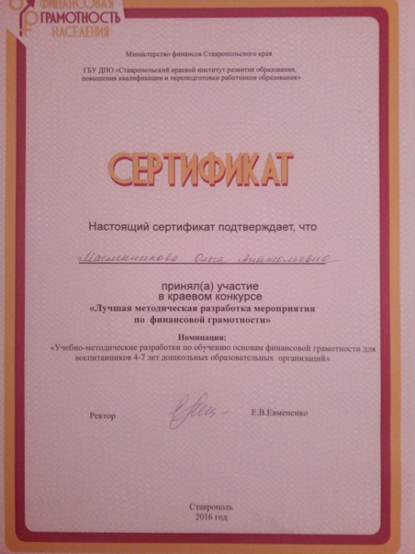
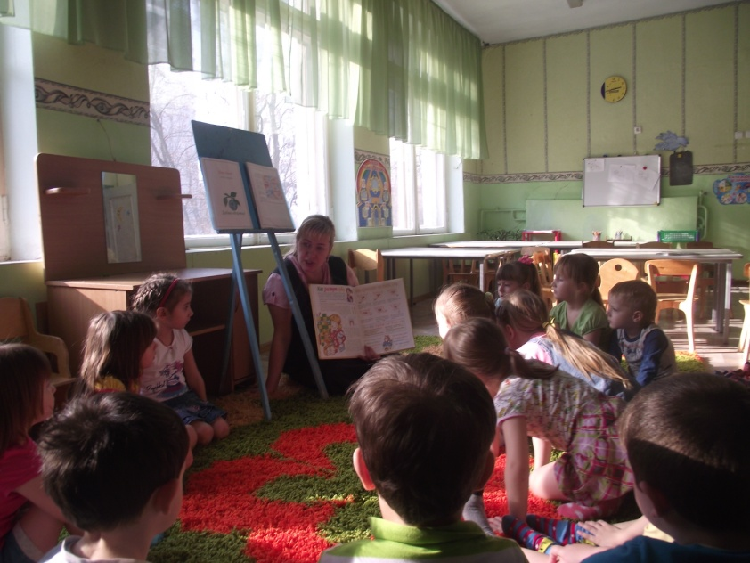
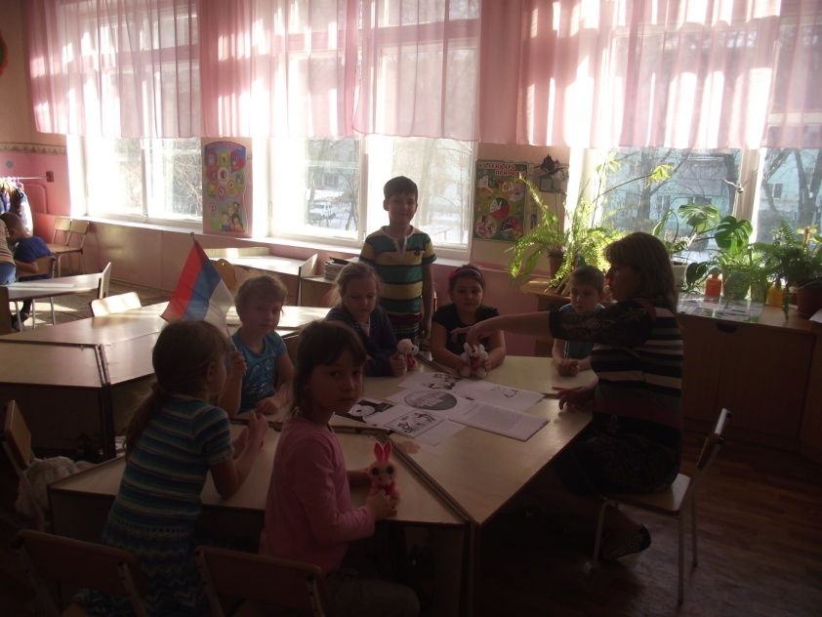
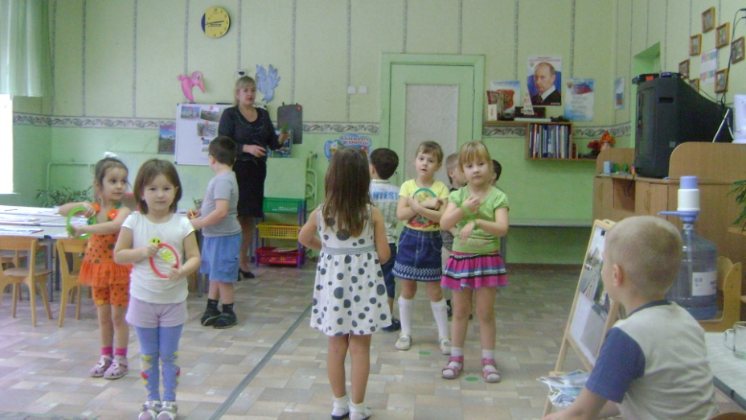
Наши достижения

Slide 16
Заключение
Постепенное усложнение работы по формированию экономических представлений у дошкольников способствовало:
формированию экономического сознания дошкольника;
приближению к реальной жизни;
пробуждению экономического мышления;
получению знаний об основных профессиях и умению рассказывать о них;
обогащению детского словаря;
выработке таких качеств как чувство собственного достоинства, умение честно соревноваться и не бояться проигрыша, стремление доводить начатое дело до конца;
возникновению интереса к деньгам, осознанию правил их честного зарабатывания.

Slide 17
Спасибо за внимание!

